Slide 1
Звукова система української мови
Система голосних і приголосних
Ознаки | Голосні | Приголосні
Артикуляційні | Не мають чітко визначеного місця творення. Активні мовні органи: язик, губи | Є конкретні місця творення. Активні мовні органи: гортань, ротова й носова порожнини, зуби, губи
Акустичні | Творяться на основі голосу | Творяться на основі голосу й шуму або тільки шуму
Функційні | Складотворчі | Складів не творять

Slide 2
Таблиця класифікації голосних фонем
( за Тоцькою Н.І.)
За рухом язика по горизонталі та вертикалі
Ряди Підняття | Передній | Середній | Задній
Високе | │ і │ │ и │ |  | │<у>│
Середнє | │ е │ |  | │<о>│
Низьке |  |  | │а│

Slide 3
Варіантні вияви голосних
Фонеми | Варіанти | Винятки
│е│ | [е^{и}] в[е^{и}]сна́ [и^{е}] в[и^{е}]ли́кий | Крім звукосполучень -ере-, -еле- (берег, шелест); закінчень іменників, прикметників, дієслів, числівників (сонц[е], жовт[е], пиш[е], шост[е]); суфіксів дієслів, прислівників: охоч[е]
│и│ | [и^{е}] л[и^{е}]си́ця [е^{и}] в[е^{и}]шне́вий | У закінченнях різних частин мови, у суфіксах дієслів: чотир[и], червон[ий], кожн[ий], хотіт[и]
│о│ | [о^{у}] перед складом з у́, рідше і́ (р[о^{у}]зумний, г[о^{у}]лівка)
│і│ | [і^{и}] навіть під наголосом у деяких українських і давно запозичених словах: [і^{и}]ноді, [і^{и}]ней, Укра[йі^{и}]на
│а│ | –
│у│ | –

Slide 4
4 класифікації приголосних фонем
2 головні аспекти |  |  |  |  |  | 2 допоміжні аспекти
І За дією активних мовних органів |  |  |  |  |  | І(ІІІ) За участю голосу й шуму
Губні |  |  | Язикові |  | Глоткові | Шумні |  |  | Сонорні
Губно-губні | Губно-зубні |  | Предньоязикові Середньоязикові Задньоязикові |  |  | Дзвінкі | Глухі
ІІ За способом творення шуму |  |  |  |  |  | ІІ(ІV) За твердістю/м’якістю
Зімкнені |  | Щілинні |  |  | Вібранти | Тверді |  | М’які
Зімкнено- носові | Зімкнено-щілинні | Бокові |  | Шиплячі/ свистячі

Slide 5
Дистрибуція (сполучуваність) приголосних (основні закономірності)
1. На початку слова перед голосними можуть виступати всі 32 приголосні, а в кінці слова після голосних – 31 (крім рᴵ). 2. Перед │и│ можуть виступати тільки тверді приголосні, а перед │і│ – всі м’які, крім губних,шиплячих, задньоязикових, глоткової фонем, які в цій позиції реалізуються в напівпом’якшених варіантах (’).
3. Перед │е│ вживаються тверді приголосні (несе, великий), а також м’які │тᴵ│,│нᴵ│,│лᴵ│(дозвіллєвий, життєвий, ллє, насіннєвий) 4. Перед голосними заднього ряду у власне українських словах вживаються тверді й пом’якшені приголосні фонеми. Не виступають у цій позиції напівпом’якшені варіанти твердих, крім [в’] та [м’] у випадках на зразок свято, цвьохкати, тьмяний. 5. У запозичених словах перед голосними заднього ряду можуть виступати як м’які, так і тверді та напівпом’якшені приголосні, наприклад: миля,група, аннали, попурі, пюре, Гюго, гума, курорт, кювет.

Slide 6
Дистрибуція двох суміжних приголосних (найголовніші правила)
1. Глухі пригол. фонеми + дзв. = дзв. пригол. (просьба, футбол) про[зᴵ]ба фу[д]бол 2. Дзв. пригол. (крім │г│) + глух. = дзв. (грядка, ніжка, легко, вогко та ін.) 3. Свистяча + шипл. = шипл. (безшумний) бе[ж]шумний 4. Шипл. + свист. = свист. (у книжці, на сорочці) у кни[зᴵ]ці на соро[цᴵ:]і 5. Зімк. + афр. = афр. (двадцять, відчути) два[дˆзᴵ]цять ві[дˆж]чути 6. 2 однакові шиплячі + голосні заднього ряду а, у (графічно я,ю) = подовж. м’які шиплячі приголосні звуки (подружжя, ніччю)
подру[жᴵ:]я ні[чᴵ:]ю

Slide 7
Вияви приголосних фонем
Губні
Фонеми | │б│ | │п│ | │в│ | │м│ | │ф│
Головний вияв (г. в.) | [б] дуб, бас, шибка | [п] п’ять, пуп, купка | [в] вид, ловити | [м] мама, глум | [ф] фокус, граф, кафедра
Варіанти (в.) | [б’] бік | [п’] піп, пюпітр | [в’] вінок, гравюра [ў] рів кривда вчитель | [м’] місто [м] ᴖ (безголосий) мстити | [ф’] фікус

Slide 8
Передньоязикові фонеми
Фонеми | │д│ | │дᴵ│ | │т│ | │тᴵ│
Головний вияв (г. в.) | [д] ряд, дим, грядка | [дᴵ] дім, сядь, подяка | [т] том, рот, сітка | [тᴵ] тік, рать, витяг
Варіанти (в.) | [д’] дні [дˆз] відцідити [дˆж] відчути | [д’] відняти | [т’] петля [цᴵ] братський [ц] багатство [ч] коротше | [дᴵ] боротьба [цᴵ:] живеться

Slide 9
Передньоязикові фонеми
Фонеми | │з│ | │зᴵ│ | │с│ | │сᴵ│
Головний вияв (г. в.) | [з] казка заєць раз | [зᴵ] зірка крізь призьба | [с] сом, ніс ласка | [сᴵ] сім рись висівки
Варіанти (в.) | [з’] казці [с] розказати [ж] зчистити | [ж:] крізь жовте (листя) | [с’] у місті [ш:] зрісши [з] дисгармонія | [зᴵ] просьба

Slide 10
Передньоязикові фонеми
Фонеми | │дˆз│ | │дˆзᴵ│ | │ц│ | │цᴵ│
Головний вияв | [дˆз] будз дзеленчати | [дˆзᴵ] ґедзь дзінь | [ц] цап палац | [цᴵ] ціп кінці
Варіанти | – | – | – | –

Slide 11
Передньоязикові фонеми
Фонеми | │л│ | │лᴵ│ | │н│ | │нᴵ│ | │р│ | │рᴵ│
Головний вияв (г.в.) | [л] ласка вал календар | [лᴵ] літо нуль колючка | [н] ноги лан дарунки | [нᴵ] ніч синь клуня | [р] ранок сухар повірте | [рᴵ] рік
Варіанти (в.) | [л] Лебідь (середній) [лᴵ] Гілці | [л] ложка | [н’] український | [н] діал. ніч | – | –

Slide 12
Передньоязикові фонеми
Фонеми | │ж│ | │ч│ | │ш│ | │дˆж│ | │й│
Головний вияв (г.в.) | [ж] життя ніж вражда | [ч] час квач дочка | [ш] шашка наш | [дˆж] джаз ґандж | [й] йод сім’я
Варіанти (в.) | [ж’] жінка [жᴵ:] збіжжя | [ч’] чітко [чᴵ:] ніччю [цᴵ] сорочці [дˆж] лічба | [ш’] шість [шᴵ:] розкішшю [сᴵ:] хвилюєшся | [дˆж’] бджілка | [ῐ] рій

Slide 13
Задньоязикові та глоткова фонеми
Фонеми | │ґ│ | │к│ | │х│ | │г│
Головний вияв (г.в.) | [ґ] ґрунт зиґзаґ | [к] каток лакмус | [х] хата рахунок дах | [г] гора поріг вигадка
Варіанти (в.) |  | [к’] кіт [ґ] якби | [х’] хід | [г’] гірко [х] легко

Slide 14
Основні види транскрипцій
Транскрипція (лат. transcriptio – «переписування») – це запис живої мови за допомогою фонетичного алфавіту на основі звукового принципу
І Фонологічна (фонематична) транскрипція – це запис живої мови, яким передають тільки фонеми мови без урахування відтінків
ІІ Фонетична транскрипція – це запис живої мови, що передає звуки з усіма відтінками (детальна з 1886р.), спрощена, практична
Призначення
Для фіксації артикуляційних і акустичних властивостей звуків безвідносно до їх соціальної природи
Показує звуки в дії: - під час наукового вивчення звукового складу мови, орфоепії; - для діалектологічних записів

Slide 15
Фонетичний алфавіт – система літер (українських і латинських) разом із додатковими знаками для точного відтворення звукової системи мови.
Для обох типів транскрипцій | Літери
 | І Основні (малі накреслення) ІІ Додаткові j ІІІ Лігатури [дˆж], [дˆз] | Призначення | Приклади
 |  | Букви (тільки малі) українського алфавіту за винятком - двозначних я,ю,є (передають 1 або 2 звуки) - ї,щ (завжди передають два звуки) - ь (не передає окремий звук) Для позначення середньоязикового щілинного сонорного приголосного Для позначення злитих звуків | [л’убл’у красу свойейі мови], [б ’увет], [бйу], [йіхати], [шчука], [л’он] [йар] або [jap] [гайу] або [гаjу] [дˆжерело́], [бдˆжола́], [коте́дˆж], [дˆзе́ркало], [родˆзи́нка], [будˆз]

Slide 16
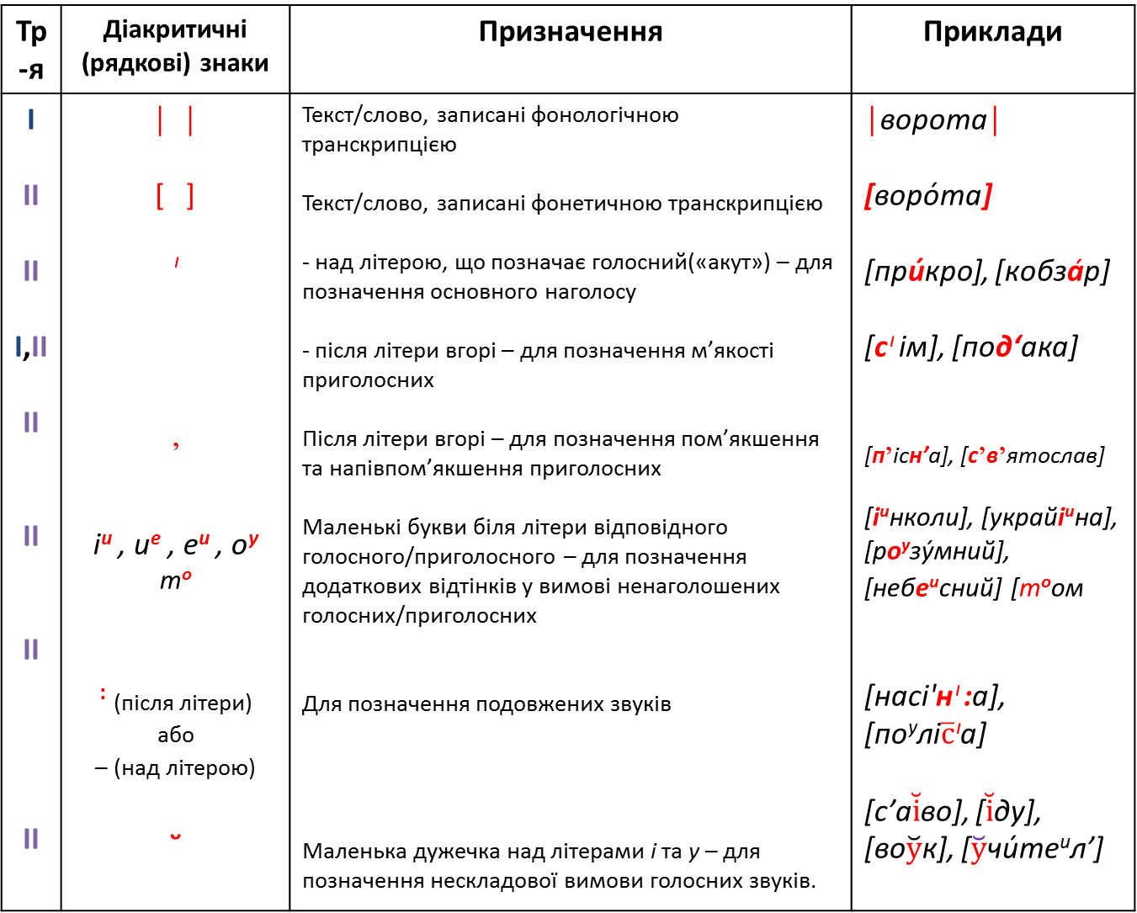
Тр-я | Діакритичні (рядкові) знаки | Призначення | Приклади
І ІІ ІІ І,ІІ ІІ ІІ ІІ ІІ | │ │ [ ] ᴵ ’ і^{и} , и^{е} , е^{и} , o^{у} т^{о} : (після літери) або – (над літерою) ᵕ | Текст/слово, записані фонологічною транскрипцією Текст/слово, записані фонетичною транскрипцією - над літерою, що позначає голосний(«акут») – для позначення основного наголосу - після літери вгорі – для позначення м’якості приголосних Після літери вгорі – для позначення пом’якшення та напівпом’якшення приголосних Маленькі букви біля літери відповідного голосного/приголосного – для позначення додаткових відтінків у вимові ненаголошених голосних/приголосних Для позначення подовжених звуків Маленька дужечка над літерами і та у – для позначення нескладової вимови голосних звуків. | │ворота│ [воро́та] [при́кро], [кобза́р] [сᴵ ім], [под‘ака] [п’існ’а], [с’в’ятослав] [і^{и}нколи], [украйі^{и}на], [рo^{у}зу́мний], [небе^{и}сний] [т^{о}ом [насі'нᴵ :а], [пo^{у}лі$\overline{с}$ᴵа] [с’а$\breve{і}$во], [$\breve{і}$ду], [во$\breve{у}$к], [$\breve{у}$чи́те^{и}л’]

Slide 17
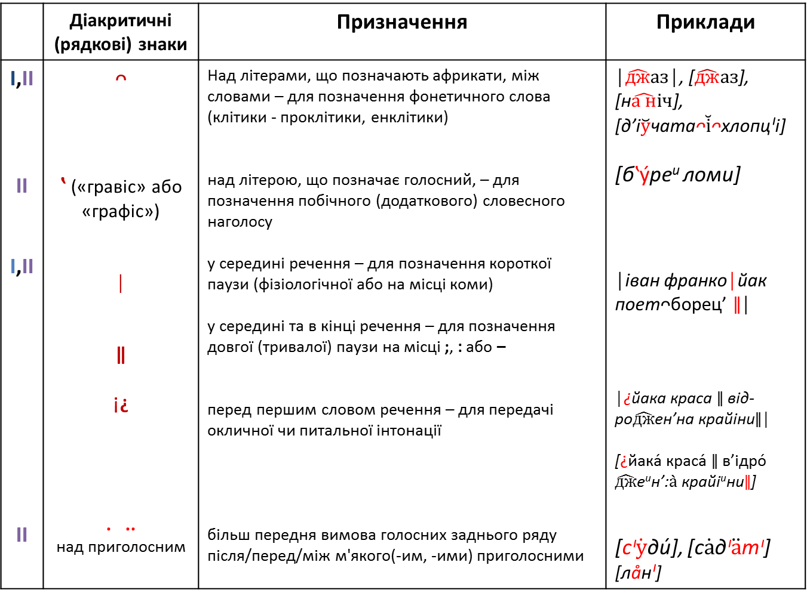
 | Діакритичні (рядкові) знаки | Призначення | Приклади
І,ІІ ІІ І,ІІ ІІ | ᴖ ‛ («гравіс» або «графіс») │ ǁ ¡¿ . .. над приголосним | Над літерами, що позначають африкати, між словами – для позначення фонетичного слова (клітики - проклітики, енклітики) над літерою, що позначає голосний, – для позначення побічного (додаткового) словесного наголосу у середині речення – для позначення короткої паузи (фізіологічної або на місці коми) у середині та в кінці речення – для позначення довгої (тривалої) паузи на місці ;, : або – перед першим словом речення – для передачі окличної чи питальної інтонації більш передня вимова голосних заднього ряду після/перед/між м'якого(-им, -ими) приголосними | │$\hat{дж}аз$│, [$\hat{дж}аз$], [н$\hat{а н}іч$], [д’і$\breve{у}$чатаᴖ$\breve{і}$ᴖхлопцᴵі] [б‛у́ре^{и} ломи] │іван франко│йак поетᴖборец’ ǁ│ │¿йака краса ǁ від- ро$\hat{дж}$ен’на крайіниǁ│ [¿йака́ краса́ ǁ в’ідро́ $\hat{дж}$е^{и}н’:$\grave{а}$ крайі^{и}ниǁ] [сᴵ$\dot{у}$ди́], [с$\dot{а}$дᴵ$\ddot{а}$тᴵ] [лåнᴵ]

